Slide 1
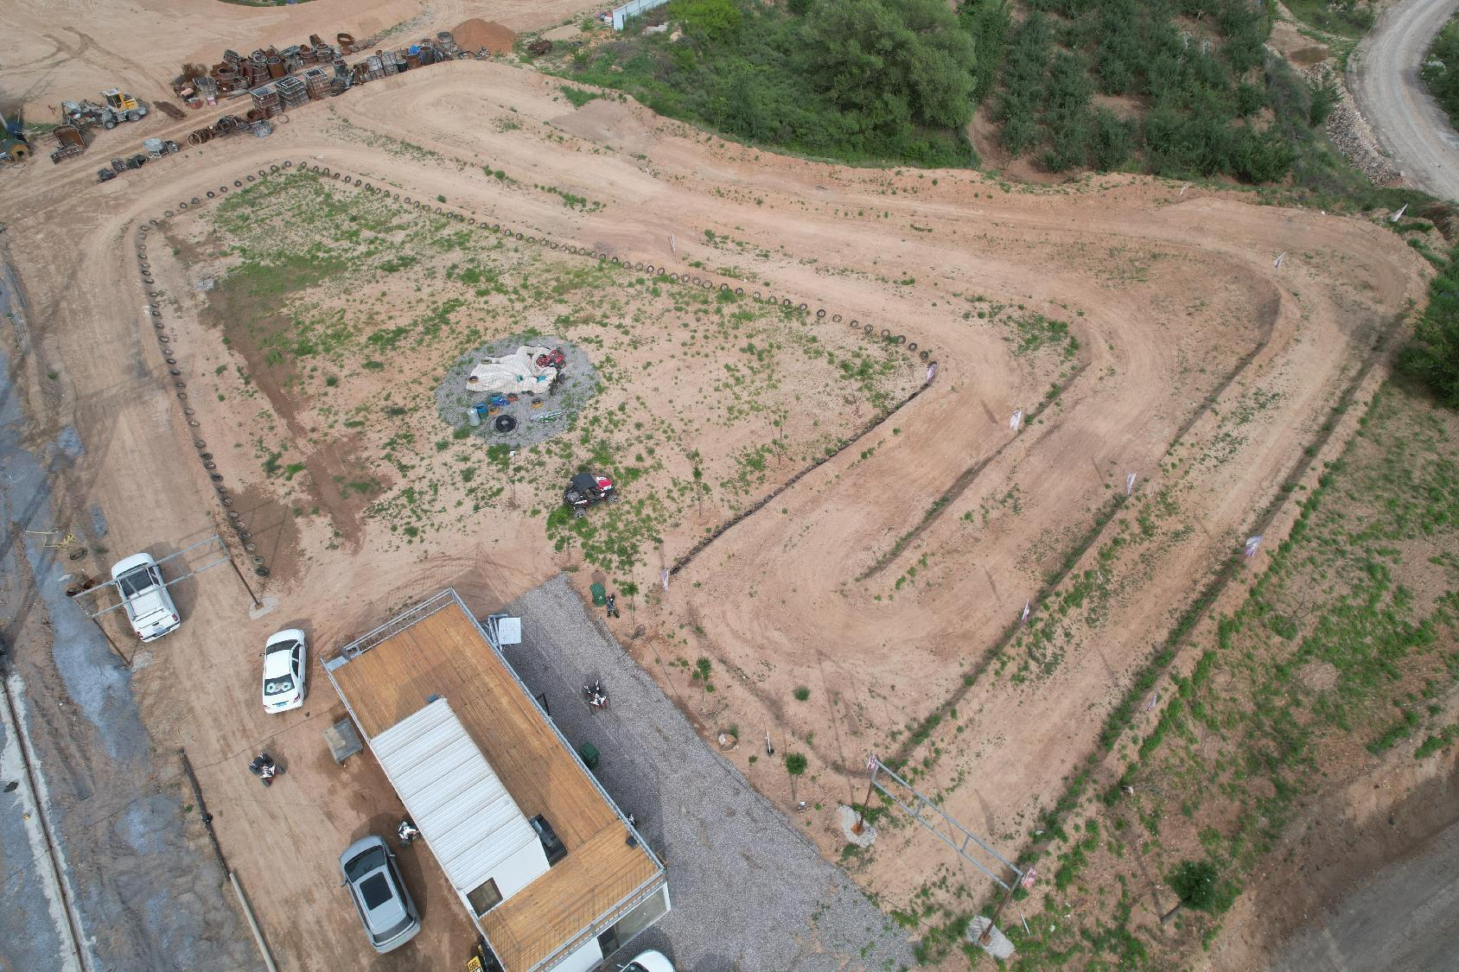
太原汽摩运动 越野场地
太原汽摩运动越野场地，位于山西省太原市阳曲县西沟村，场地占地面积300亩，初级赛道（适合普通SUV试驾）、中级赛道（共有15个障碍科目）、户外跑道（户外跑道主要是砂石路面，全长约4公里）、露营地等。无室内固定设施，可自搭篷房

Slide 2
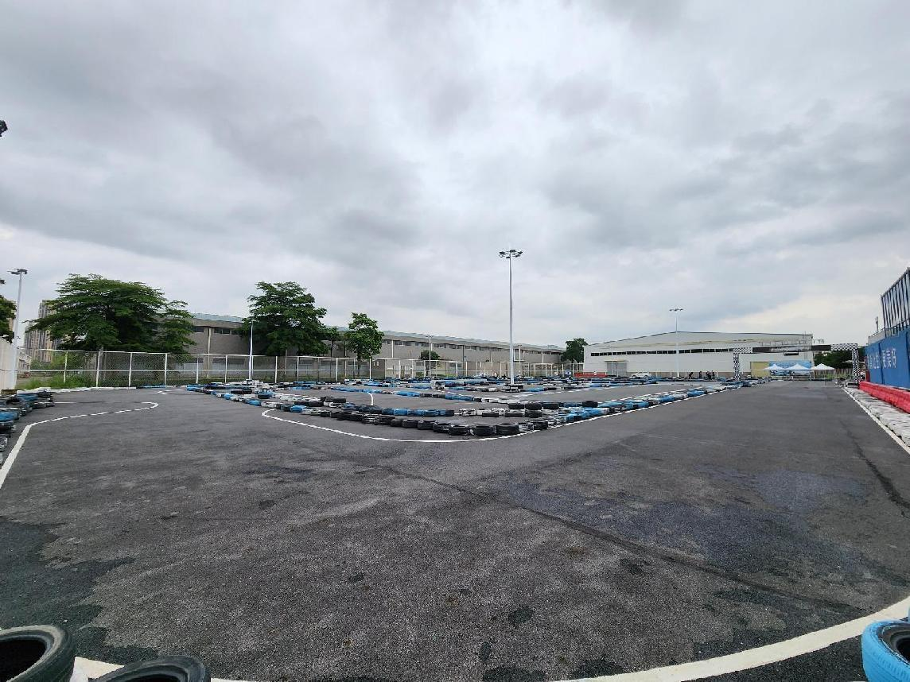
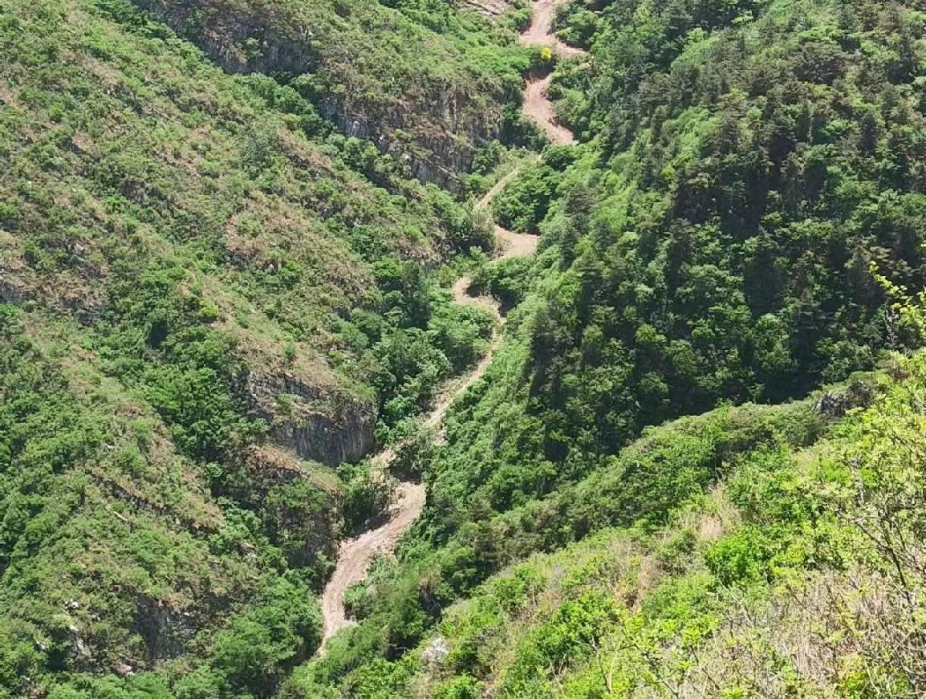
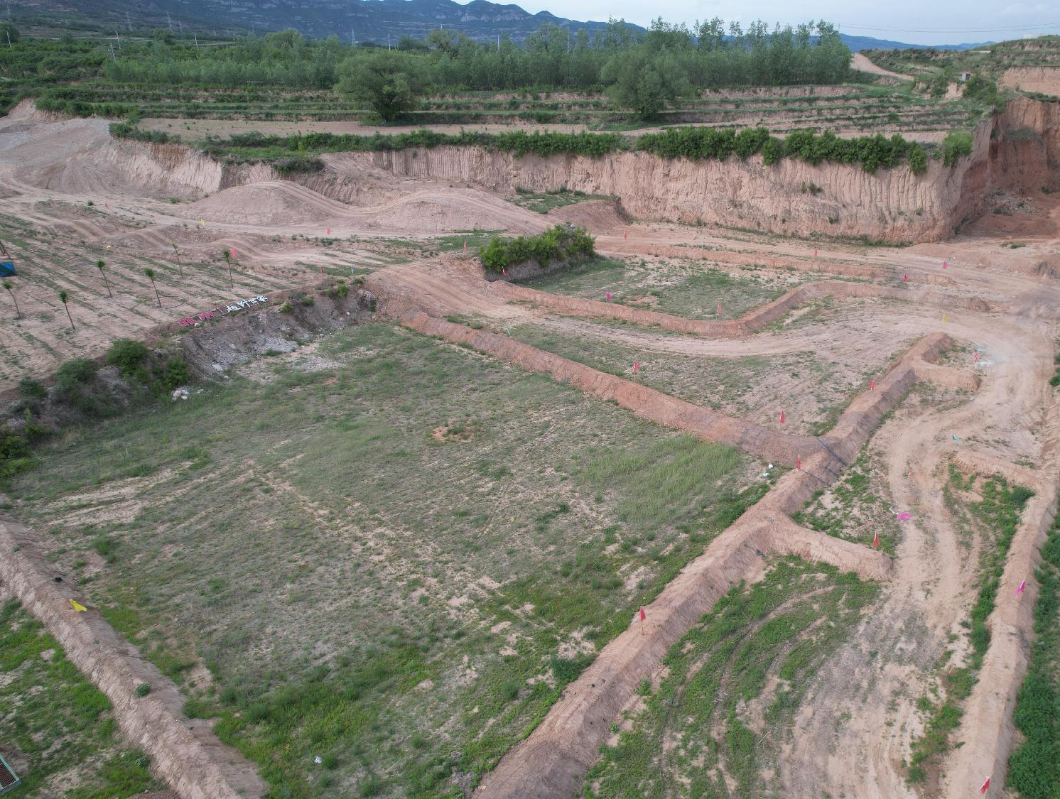
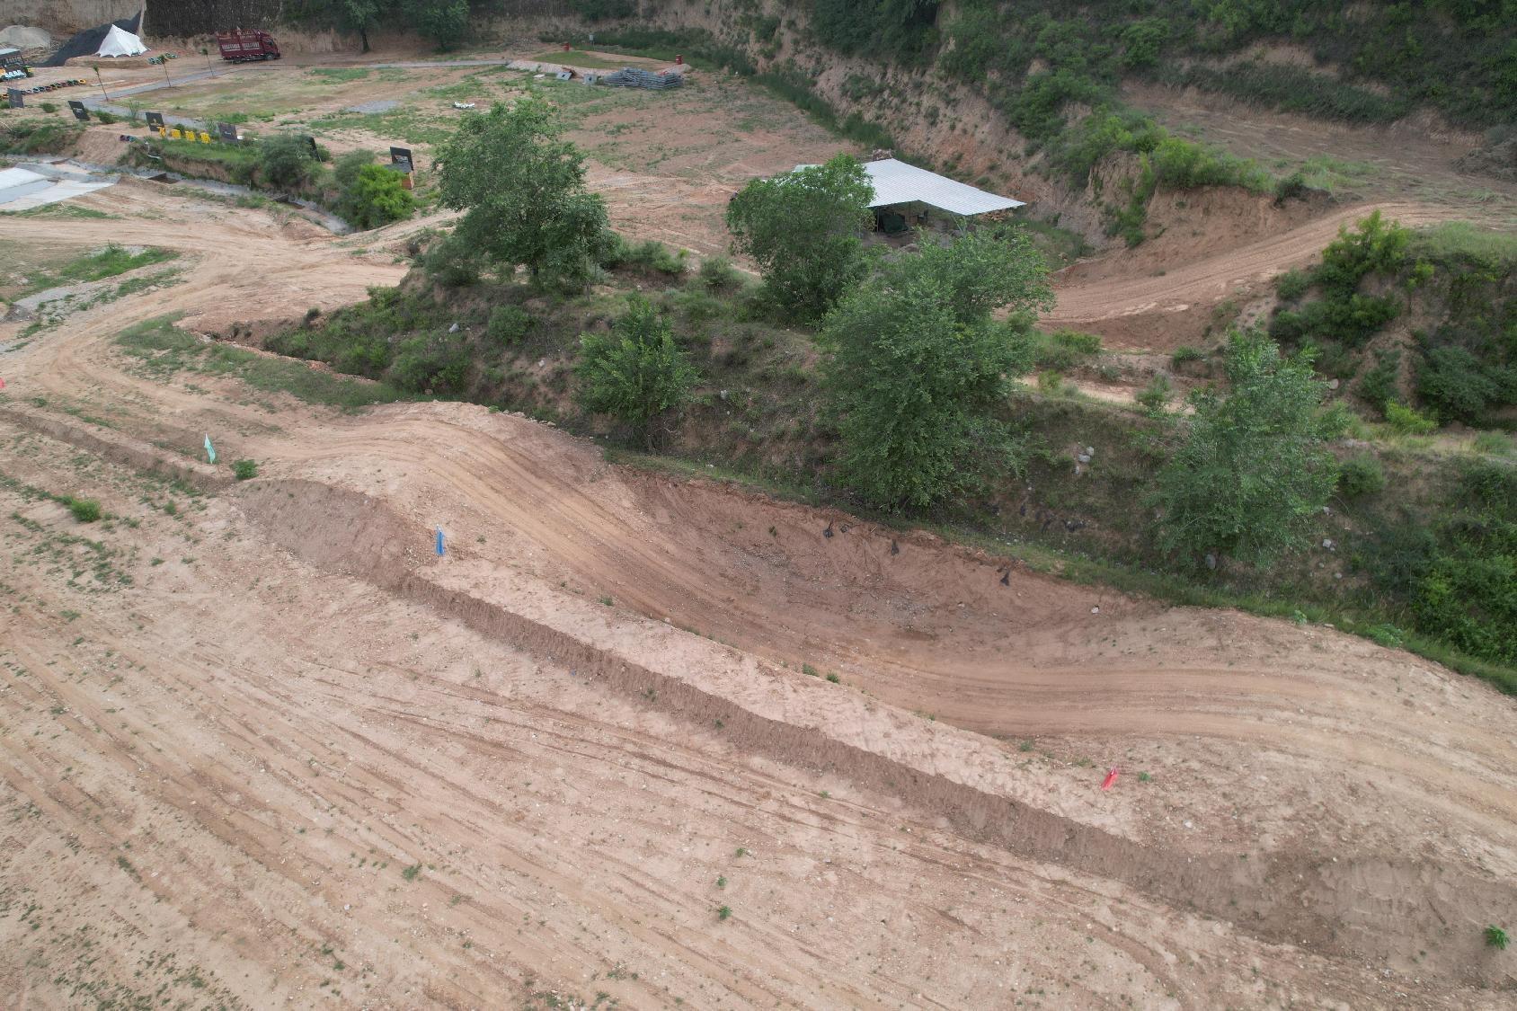
场地费用：2万/天
场地面积：越野面积：20万㎡ 越野赛道总长1400米
供电供水：380v/50kw 方便接水
配套设施：停车位

Slide 3
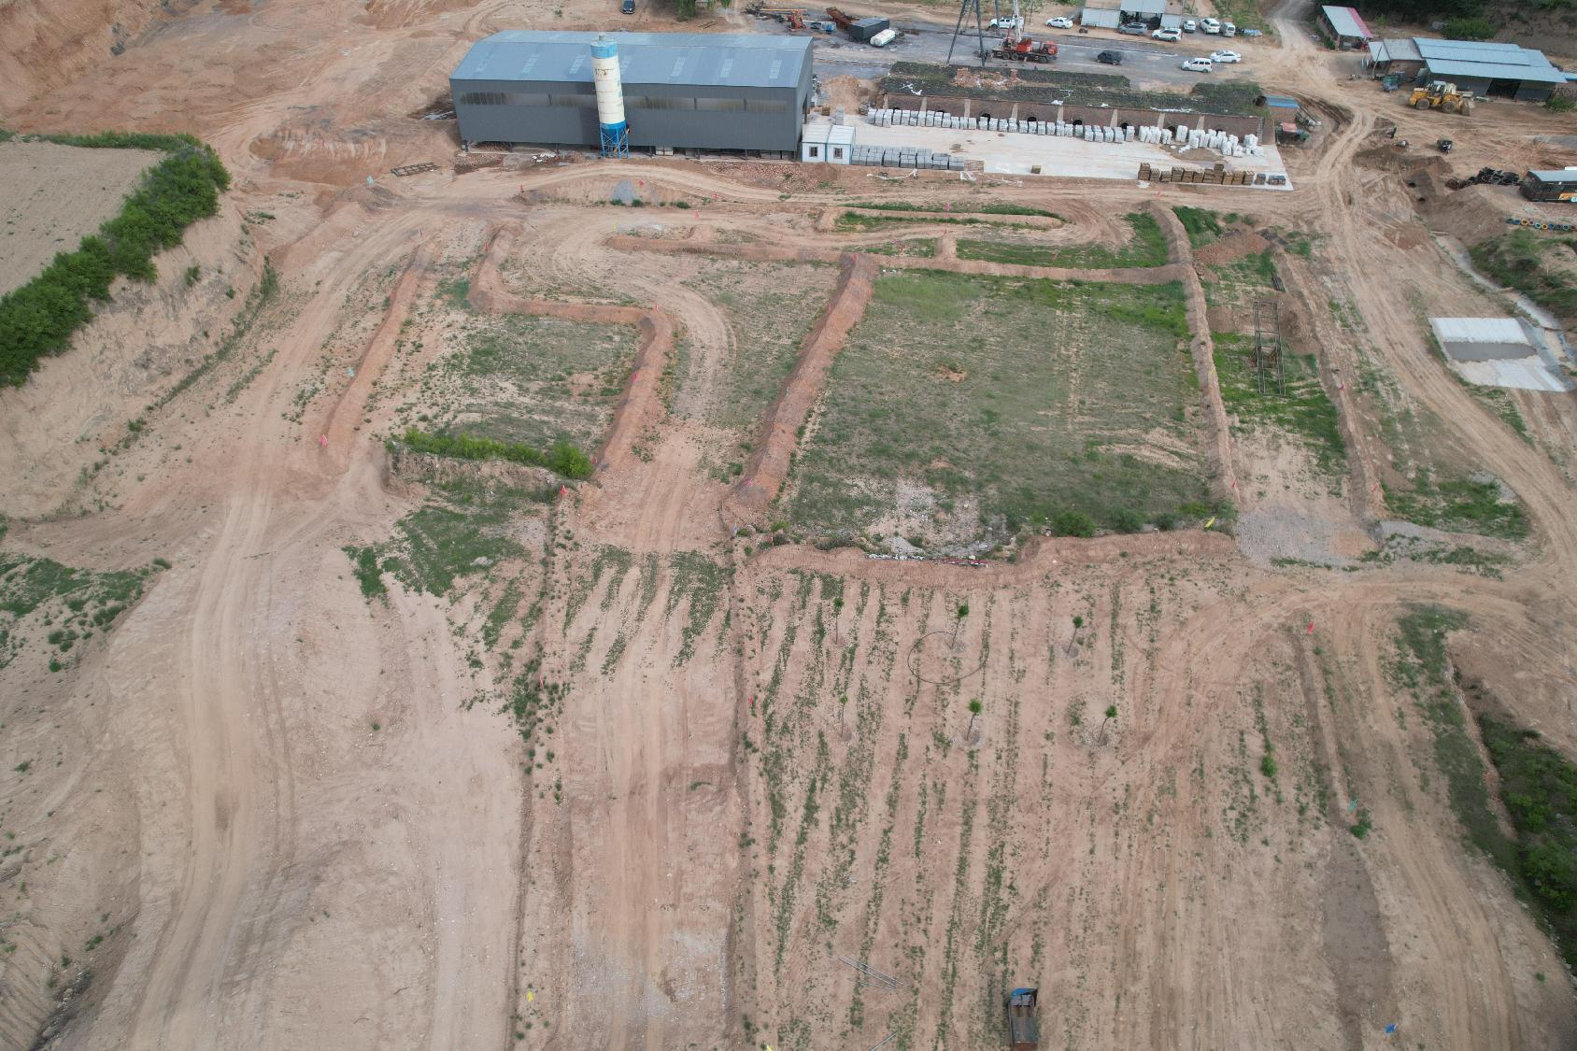
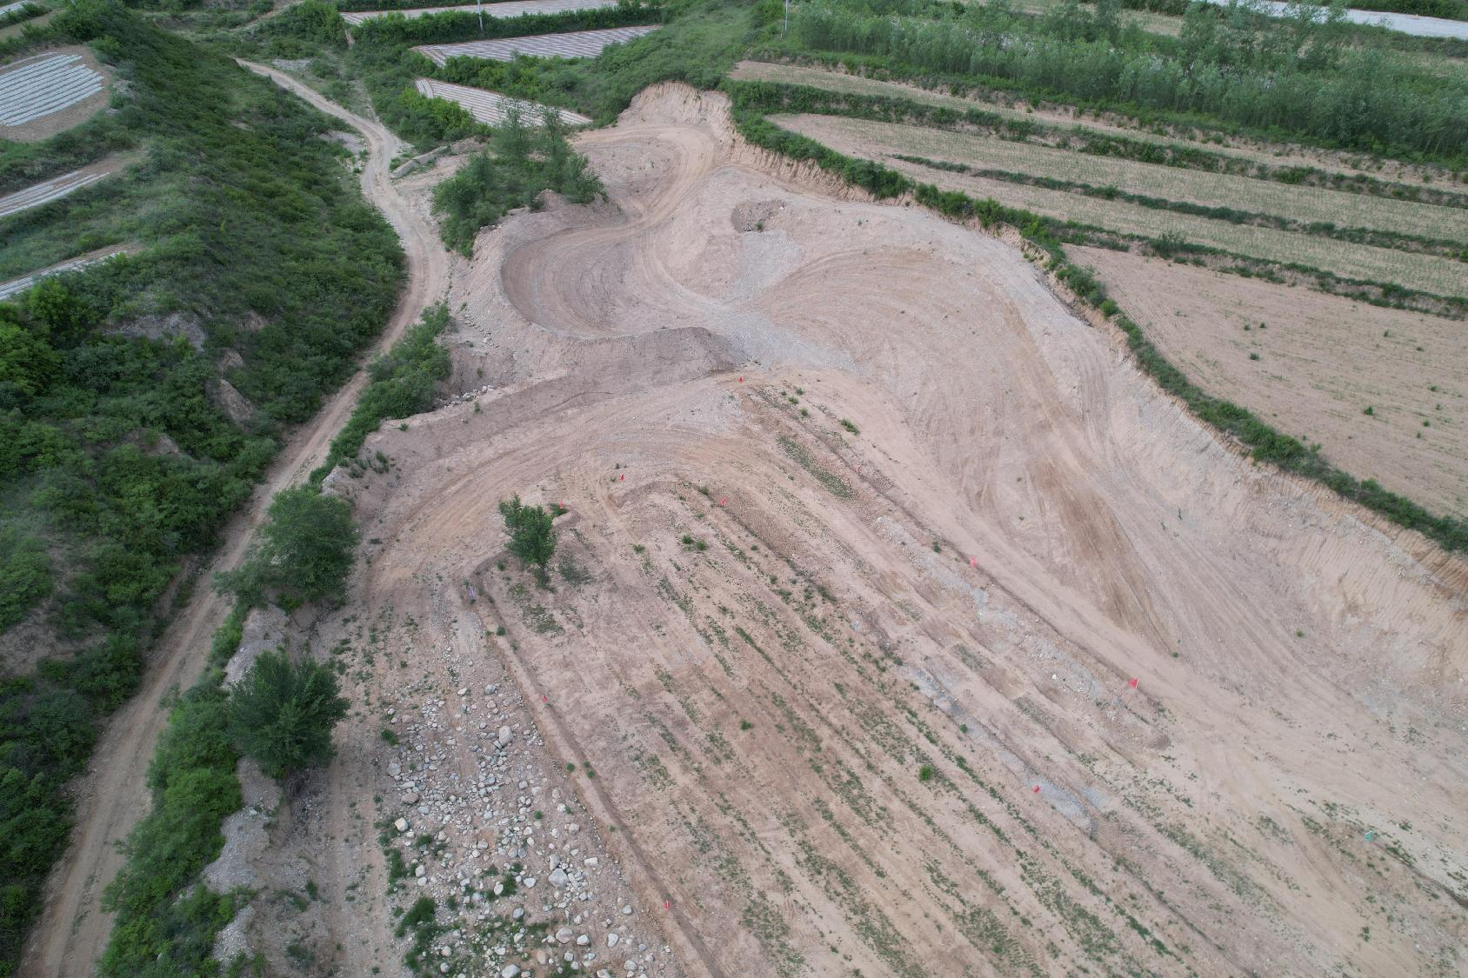
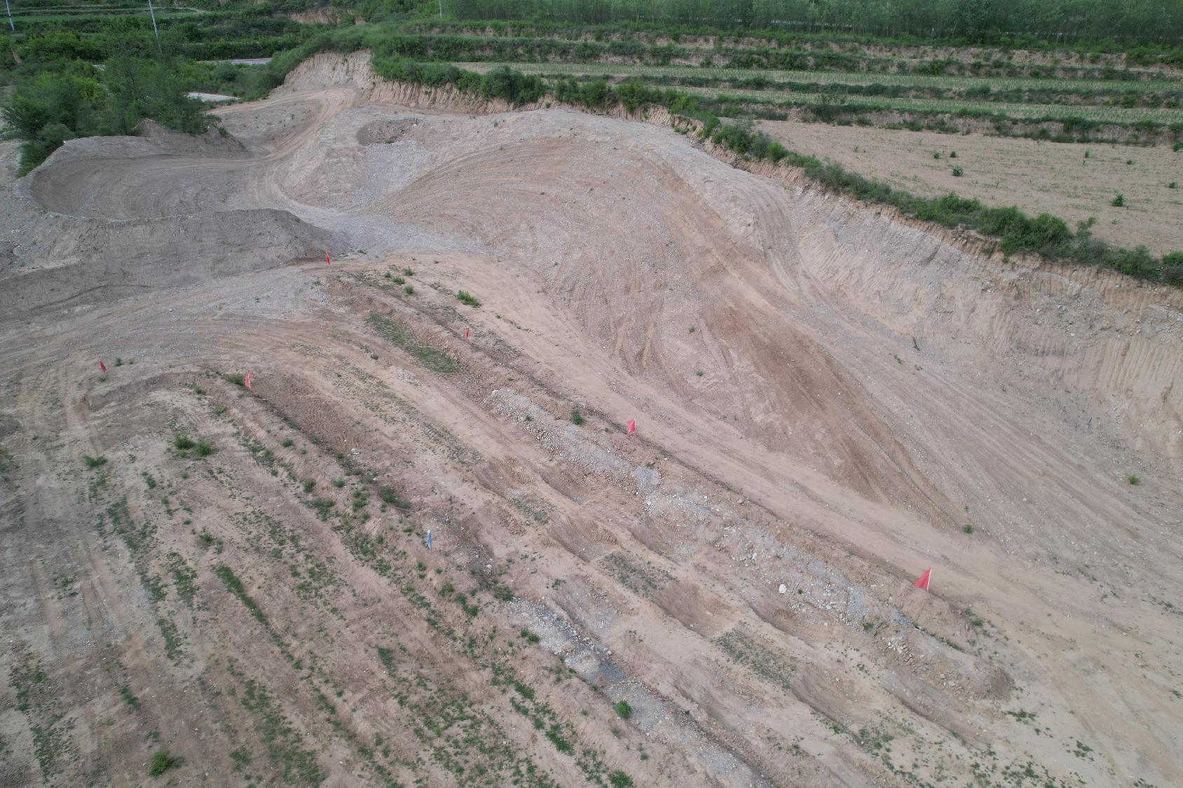
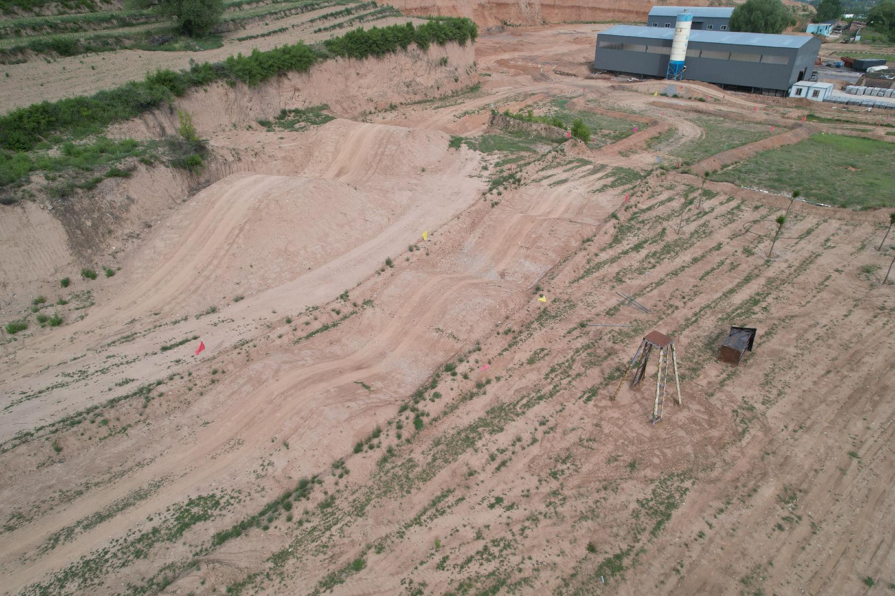
场地实景图
场地实景图
场地实景图
场地实景图
场地实景图
场地实景图

